Slide 1
REACT
Props
React JS

Slide 2
React - Props
Props são argumentos passados ​​para os componentes React.
Argumentos de função em JavaScript e atributos em HTML.
São as propriedades que podemos passar de um componente para outro podendo ser utilizada internamente, seja para exibir ou aplicar alguma lógica própria do componente.
Para enviar adereços para um componente pode-se usar a mesma sintaxe dos atributos HTML
<Header title=”Faça seu login e acesse a coletânea”>

Slide 3
React - Props
Então para resumir a utilização das Props, são basicamente variáveis que podemos passar para os nossos componentes, determinando um nome e um valor que irão ser recebidas por eles como se fossem propriedades de função.
<h1>{props.title}</h1>
<Header title=”Faça seu login e acesse a coletânea”/>

Slide 4
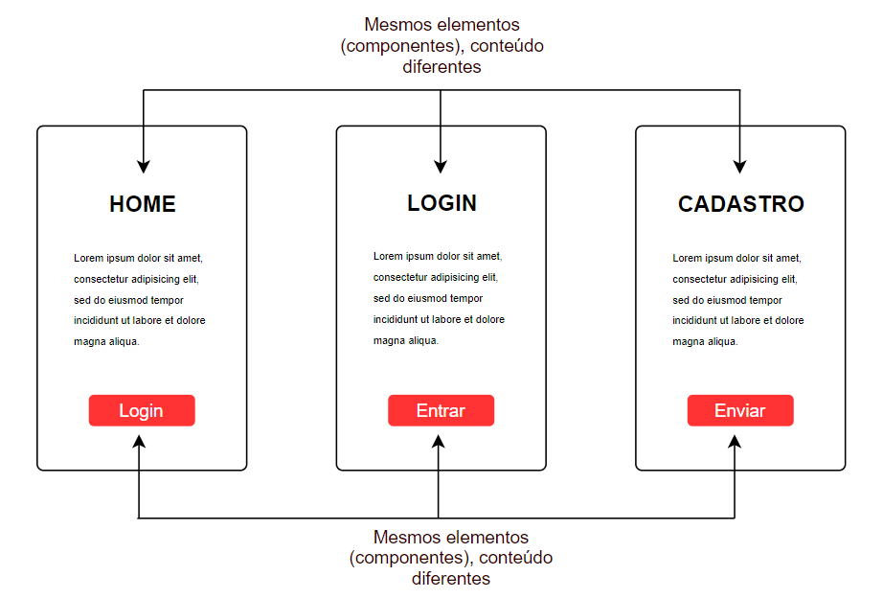
React - Props

Slide 5
React - Props
Conceitualmente, componentes são como funções JavaScript. Eles aceitam entradas arbitrárias (chamadas “props”) e retornam elementos React que descrevem o que deve aparecer na tela.
Componente Header
const Header: React.FC<HeaderProps> =(props)=>{
return (
<h1>{props.title}</h1> //recuprar o titulo criado, colocar uma variável javascript dentro do jsx {}
);
}
export default Header;
Página Home
function Login(){
return (
<Header title=”Faça seu login e acesse a coletânea”/>
)
}
export default Login;

Slide 6
Link
https://pt-br.reactjs.org/docs/components-and-props.html

